Slide 1








Chào mừng thầy cô và các em

Slide 2
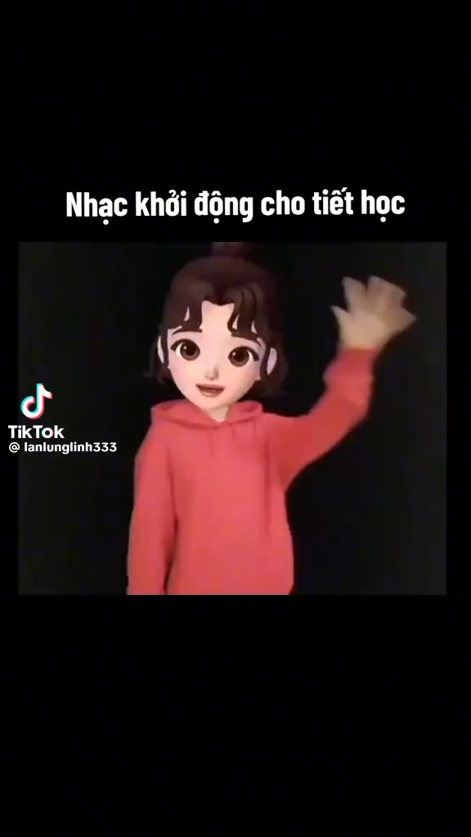

Slide 3
Bài 4
Cuộc thi tài năng rừng xanh
(Tiết 4)
Here is where your weekly
planner begins

Slide 4
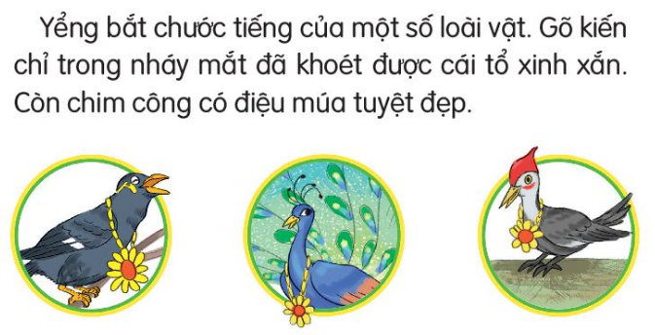
—Someone Famous
7
Nghe viết
“This is a quote, words full of wisdom that someone important said and can make the reader get inspired.”

Slide 5

Yểng
khoét
tuyệt đẹp

Slide 6

7
Nghe viết
Yểng bắt chước tiếng của một số loài vật.
Gõ kiến chỉ trong nháy mắt đã khoét được
cái tổ xinh xắn. Còn chim công có điệu múa
tuyệt đẹp.

Slide 7
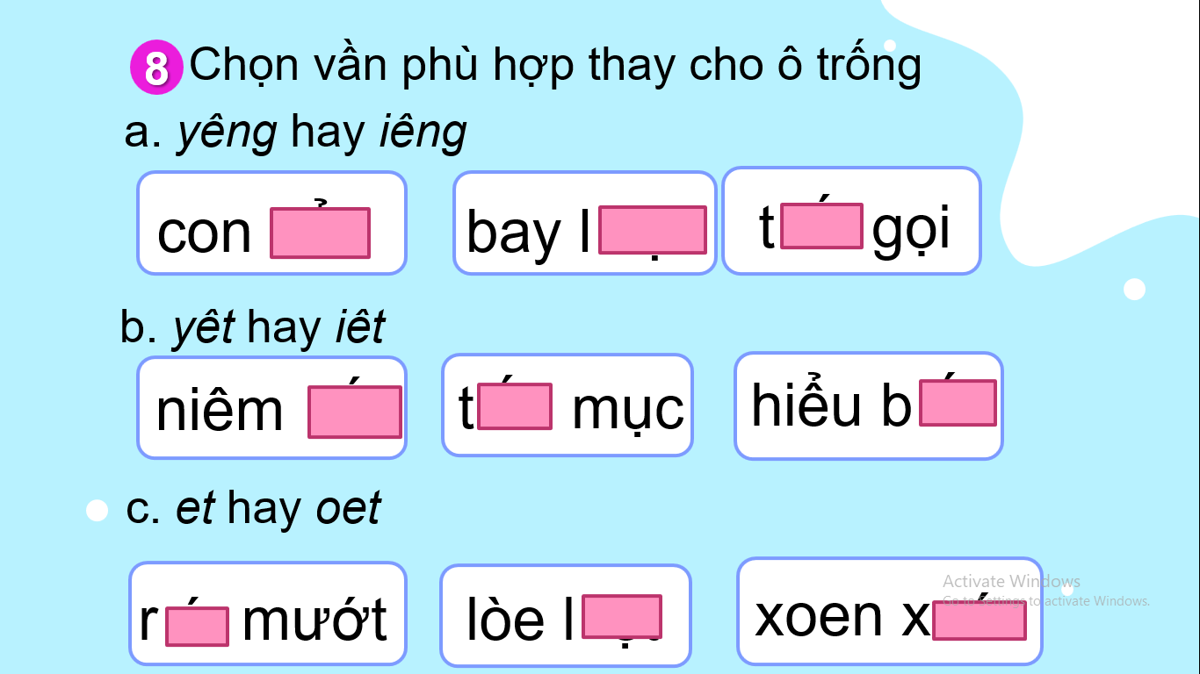

Slide 8
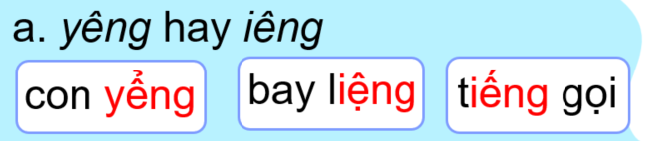

Slide 10
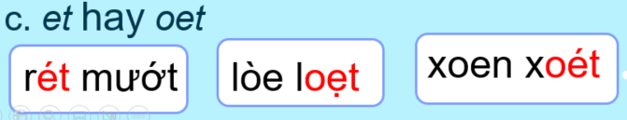

Slide 11
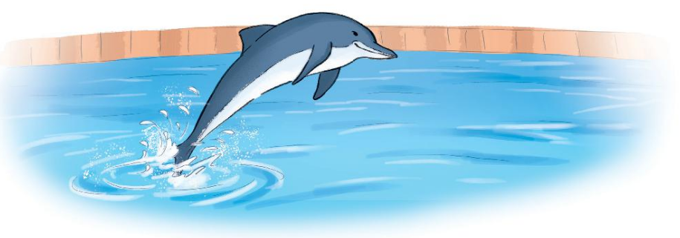
9
Đặt tên cho bức tranh dưới đây

Slide 12
Chào tạm biệt thầy cô và các em!

